Slide 1
Дидактическое пособие «Знакомство с тканями, или Волшебные лоскутки»
СП «Детский сад «Алёнушка»»
ГБОУ ООШ №17 г. Новокуйбышевска
(воспитатель Макушина Л.А.)

Slide 2
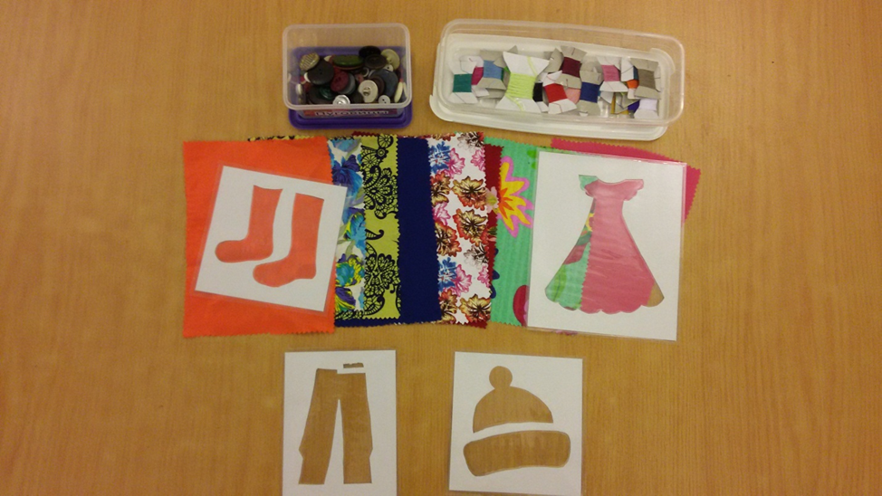
Знакомство с тканями или волшебные лоскутки.

Slide 3
Цель:
познакомить детей с разными видами тканей;
пробудить устанавливать причинно-следственные связи между использованием тканей для пошива одежды и временем года;
показать зависимость вида ткани от вида одежды;
познакомить детей с происхождением тканей;
познакомить с изготовлением тканей, их названиями и видами;
показать свойства ткани (гигроскопичность, т. е. способность хорошо впитывать влагу; способность пропускать воздух; возможность стирать, чистить, гладить, мять);
развивать мелкую моторику и координацию движений пальцев рук, тактильное восприятие;
воспитывать познавательный интерес и усидчивость;
обогащать словарный запас.
Возраст: с 4 до 7 лет (средний и старший дошкольный возраст).
Материал: эскизы одежды (коллекция тканей, коллекция нитей, карточки с видами одежды, коллекция пуговиц.

Slide 4
1 игра «Ателье»
Для детей приготовлены образцы разных тканей и эскизы одежды.
Воспитатель выясняет у детей, чем ткани отличаются друг от друга: цветом, фактурой (на ощупь, весом. Затем дети рассматривают образцы тканей и рассказывают, что из них можно сшить.
Воспитатель: У меня открылось Ателье. И вы сегодня можете заказать в нем одежду. Ребенок выбирает, что он будет шить и из какой ткани. Свой выбор он должен обосновать, почему он выбрал данный вид ткани, для данного вида одежды. В дальнейшем ребёнок может выступать в роли портного и предлагать заказчикам вид ткани для выбранного ими вида одежды.
Суть игры состоит в том, чтобы обобщить с детьми знания о всевозможных тканях и их происхождении. Такая дидактическая игра с тканями учит ребят классифицировать ткани на различные типы, а так же на натуральные и искусственные. Помимо этого игра позволяет закладывать навыки бережного отношения к вещам.
Я разрезала разные виды ткани на небольшие лоскутки .
В результате получила несколько игр:
Можно находить одинаковые по цвету, внешнему виду, одинаковые по структуре, одинаковые по рисунку.
Можно закрыть ребенку глаза, дать пощупать один лоскутик, а потом предложить несколько штук и попросить найти (нащупать) первый.
Следующая игра больше понравилась девочкам - на картонных карточках я сделала прорези в виде одежды (платье, кофта, шапка., а дети прикладывали их к лоскуткам и фантазировали какая ткань подходит к платью, а какая к пальто.
А можно просто дать лоскутки детям - а уж они сами придумают такие игры, что и нам не придумать.

Slide 5
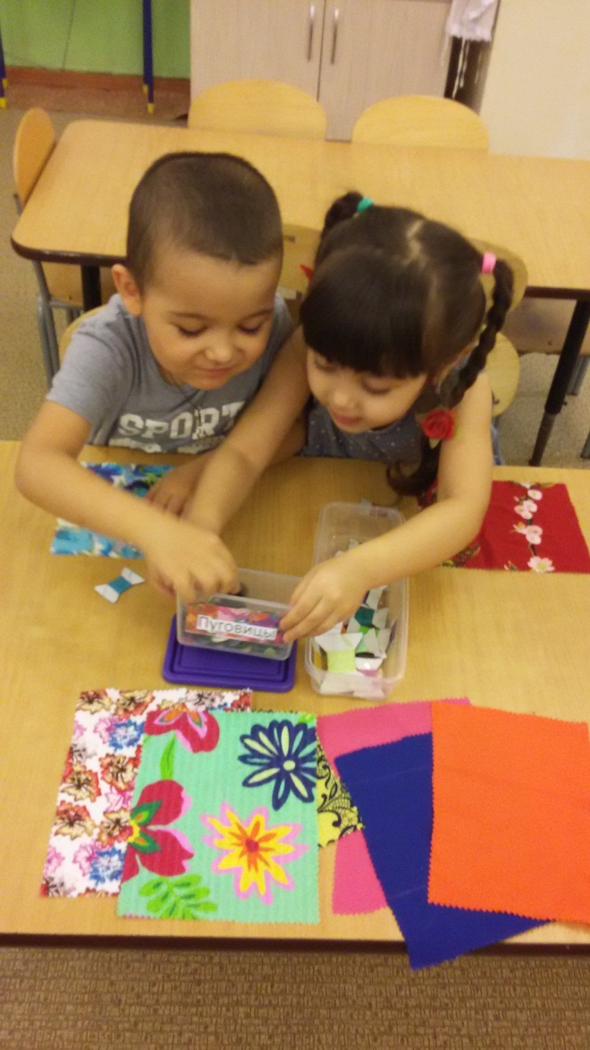
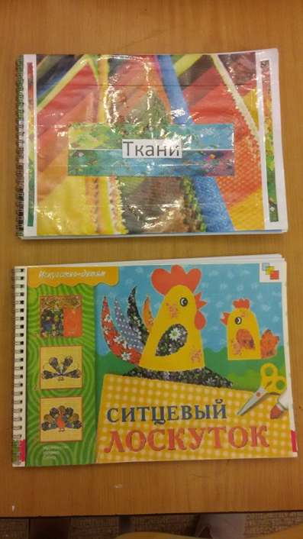

Slide 6
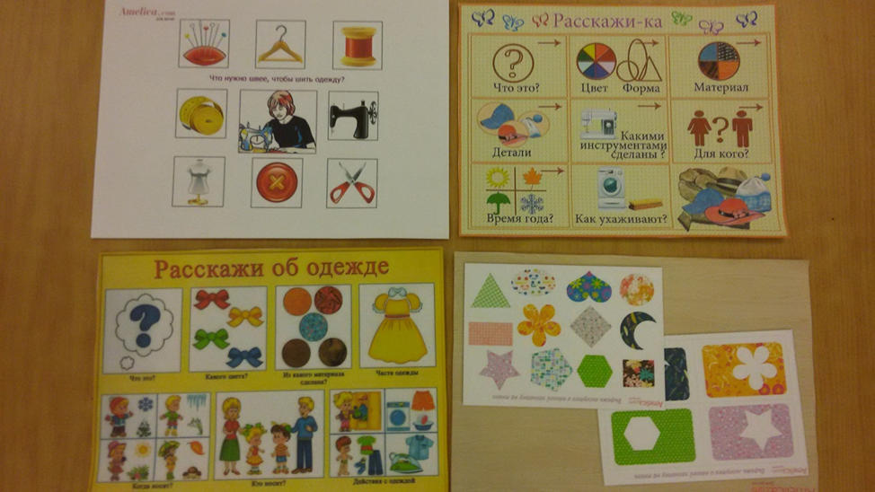

Slide 9
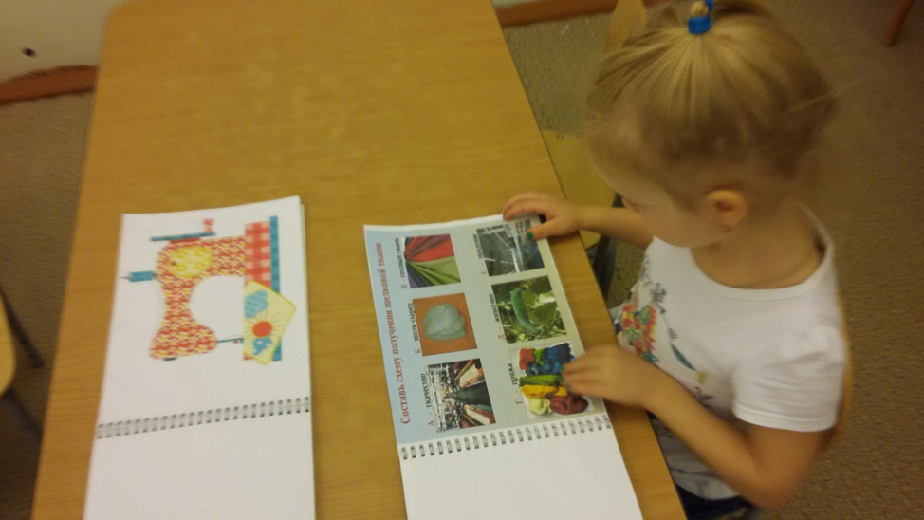

Slide 10
Спасибо за внимание!

